Slide 1
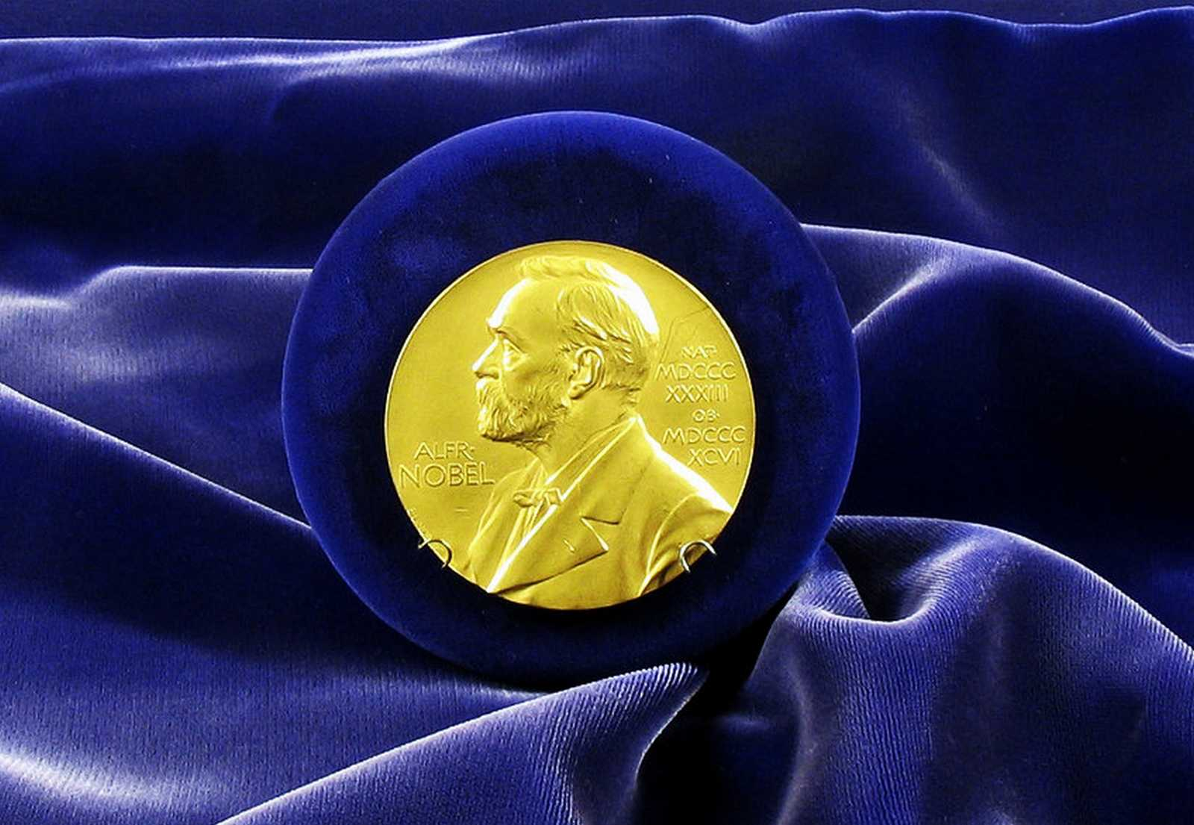
Лауреаты Нобелевской премии
2019 года
ИИЦ-Научная библиотека УрГПУ
Составитель – А.М. Драндин

Slide 2
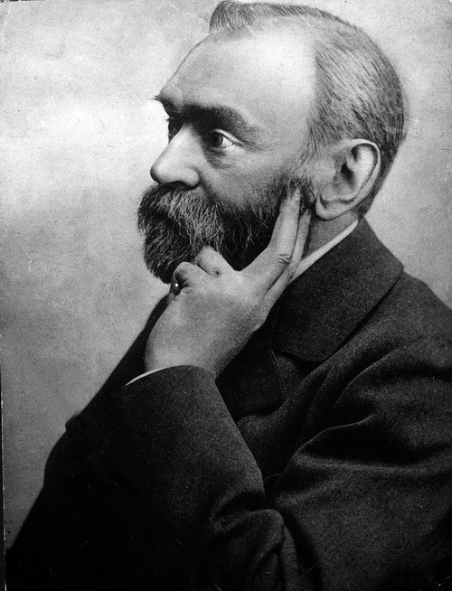
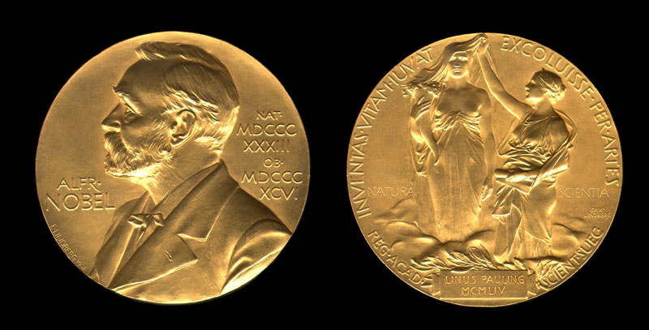
Нобелевская премия – мечта и идейный двигатель
для большинства ученых мира
Одним из самых высоких признаний в мире науки является Нобелевская премия.
Более чем столетие (с 1901 г.) эта награда ежегодно вручается ученым и деятелям культуры за весомый вклад в развитие научной мысли и общественной жизни. Премия была основана Альфредом Нобелем, в завещании он распорядился о создании фонда, дал четкие указания о том, кто может стать кандидатом на ее получение.

Slide 3
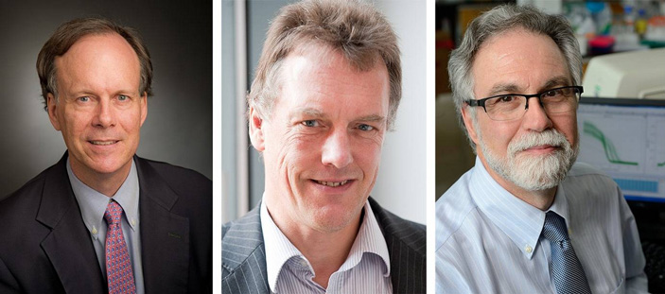
Нобелевская премия по медицине
В 2019 году Нобелевской премии в области физиологии и медицины удостоены американцы Уильям Кэлин и Грегг Семенза, а также британец Питер Рэтклифф. В 2016 году работы этих исследователей уже получили премию Альберта Ласкера в США за фундаментальные медицинские исследования.
Согласно официальной формулировке Нобелевского комитета, лауреаты отмечены «за открытие механизмов, посредством которых клетки воспринимают доступность кислорода и адаптируются к ней».
Уильям Кэлин
Питер Рэтклифф
Грег Семенза

Slide 4
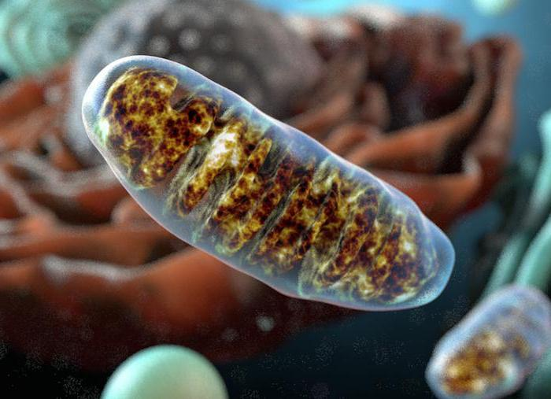
Клеточное дыхание – открытие механизма реакции клеток на кислород
Отправным пунктом исследований в области адаптации к гипоксии можно считать период к. 60-х годов XX века, когда физиологи приступили к изучению реакций организма человека на подъем в горы или анемические состояния. Эти исследования привели к открытию эритропоэтина — гормона, который выделяется в кровь, причем продукция его резко возрастает в ответ на дефицит кислорода.

Slide 5
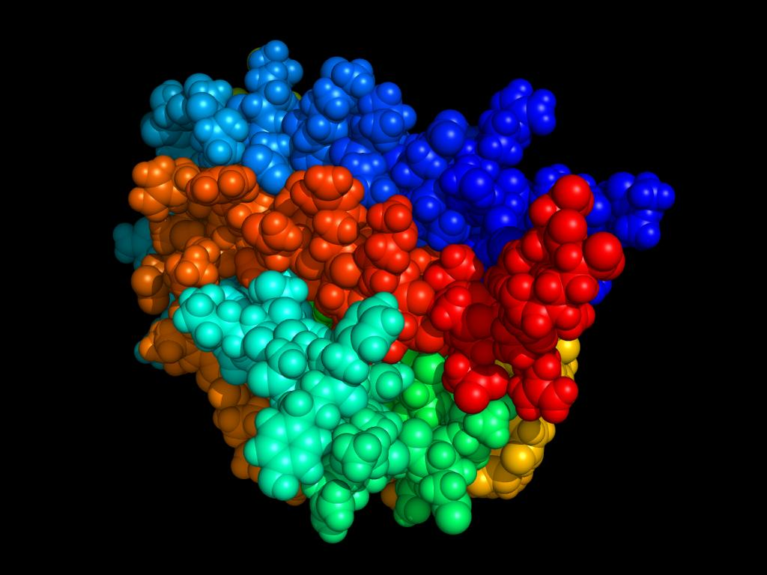
Эритропоэтин в организме
Распространяясь по организму, эритропоэтин стимулирует формирование эритроцитов, что обеспечивает улучшение снабжения тканей кислородом. Однако еще долгое время никто не знал, как именно клетки «оценивают» количество кислорода, все ли клетки на это способны, какие механизмы лежат в основе реализации клеточного ответа. Именно за решение этих вопросов и была присуждена Нобелевская премия по физиологии и медицине в этом году.
Эритропоэтин

Slide 6
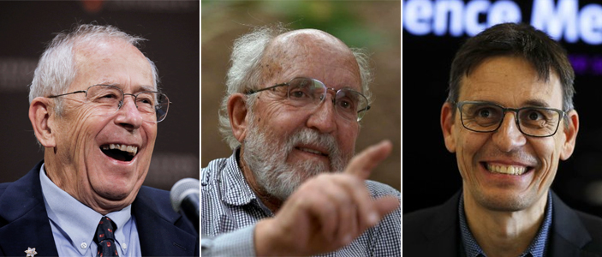
Нобелевская премия по физике
Новыми лауреатами Нобелевской премии по физике стали астрономы и астрофизики канадец Джеймс Пиблз и швейцарцы Мишель Майор и Дидье Кело. Шведские академики объяснили свой выбор новых лауреатов весьма кратко: они удостоены высшей в мире научной награды «за вклад в наше понимание эволюции Вселенной и места Земли в космосе». Пиблзу премия присуждена
«за теоретические открытия в физической космологии», Майору и Кело —
«за открытие экзопланеты, обращающейся вокруг звезды солнечного типа».
Джеймс Пиблз
Мищель Майор
Дидье Кело

Slide 7
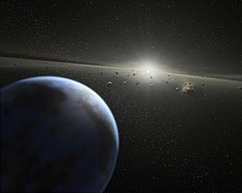
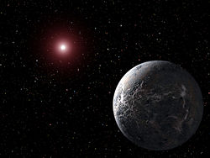
Экзопланеты
На момент объявления Нобелевской премии было достоверно обнаружено более 4100 различных планет, обращающихся вокруг «нормальных» (то есть лежащих на главной последовательности) звезд и красных гигантов в нашей Галактике. Всего четверть века назад их количество равнялось нулю. И в том, что годом позже оно стало положительным, огромная заслуга новых нобелевских лауреатов.
Взгляд художника
на планету HD 69830 d, астероидный пояс звезды HD 69830
на заднем плане
Взгляд художника
на планету OGLE-2005-BLG-390L b, температура поверхности которой составляет −220 °C.

Slide 8
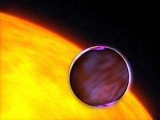
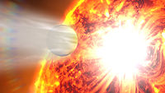
Почему премия досталась именно им?
Нобелевский комитет отметил открытие Майора и Кело, хотя экзопланеты уже были открыты до них. Открытие планеты около «нормальных» звезд породило совершенно новую и чрезвычайно перспективную область астрономии и астрофизики.
Уже открытие горячих Юпитеров стало серьезной проблемой: раньше никто не ожидал, что газовые гиганты могут обращаться так близко от своих звезд. А потом посыпались другие открытия, иногда тоже парадоксальные.
Художественное изображение
горячей экстрасолнечной
планеты XO-1 b
Планета HD 189733 b в представлении художника

Slide 9
Нобелевская премия по химии
Нобелевской премии по химии за 2019 год удостоены Джон Гудинаф, Стэнли Уиттингхэм и Акира Йосино — американцы и японец. Ученые стали лауреатами «за развитие литий-ионных аккумуляторов», как сказано в официальном заявлении Нобелевского комитета и подчеркнуто: «Они сделали мир перезаряжаемым».

Slide 10
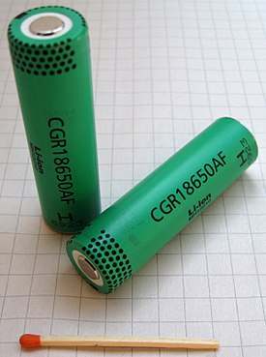
Немного истории
В 1972 году Уиттингхем Стенли работая в лаборатории аккумуляторных технологий, разрабатывал методы, которые могли бы привести к технологиям, позволяющим уйти от использования ископаемого топлива. В результате был создан фундамент технологий литий-ионных аккумуляторов. Уиттингем при создании перезаряжаемого аккумулятора использовал анод из сульфида титана и литиевый катод. Первый литий-ионный аккумулятор выпустила корпорация Sony в 1991 году.

Slide 11
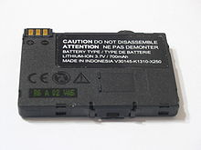
Литий-ионный аккумулятор
Литий-ионный аккумулятор — тип электрического аккумулятора, который широко распространён в современной бытовой электронной технике и находит своё применение в качестве источника энергии в электромобилях и в энергетических системах. Это самый популярный тип аккумуляторов в таких устройствах как сотовые телефоны, ноутбуки, цифровые фотоаппараты, видеокамеры и электромобили.
Литий-ионный аккумулятор сотового телефона Siemens, призматический

Slide 12
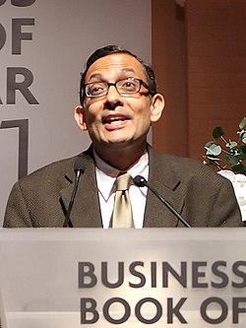
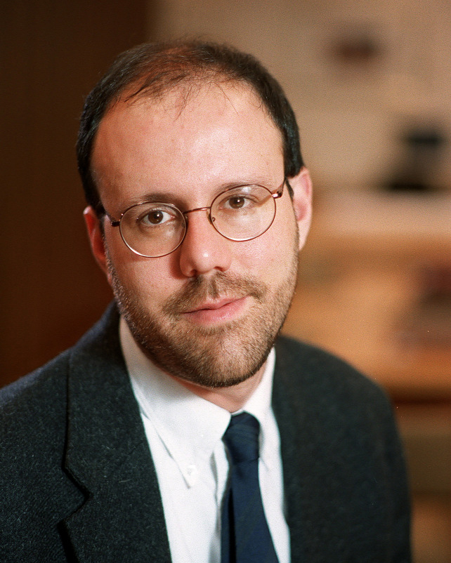
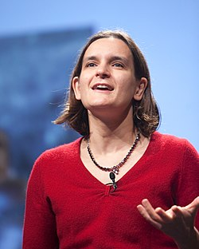
Нобелевская премия по экономике
Нобелевская премия 2019 г. выдана пионерам разработки и, главное, применения экспериментальных методов для борьбы с бедностью – чтобы у жителей бедных стран был доступ к питьевой воде и современным лекарствам, чтобы школьники учились в более хороших школах, чтобы государственные деньги не тратились на неэффективные программы.
Абхиджит Винаяк Банерджи
Эстер Дюфло
Майкл Роберт Кремер

Slide 13
Африканский лидер 21 века
Нобелевскую премию мира присудили премьер-министру Эфиопии Абий Ахмеду Али. Комитет отметил его усилия по достижению мира в конфликте между Эфиопией и Эритреей, который привёл к десяткам тысяч жертв.

Slide 14
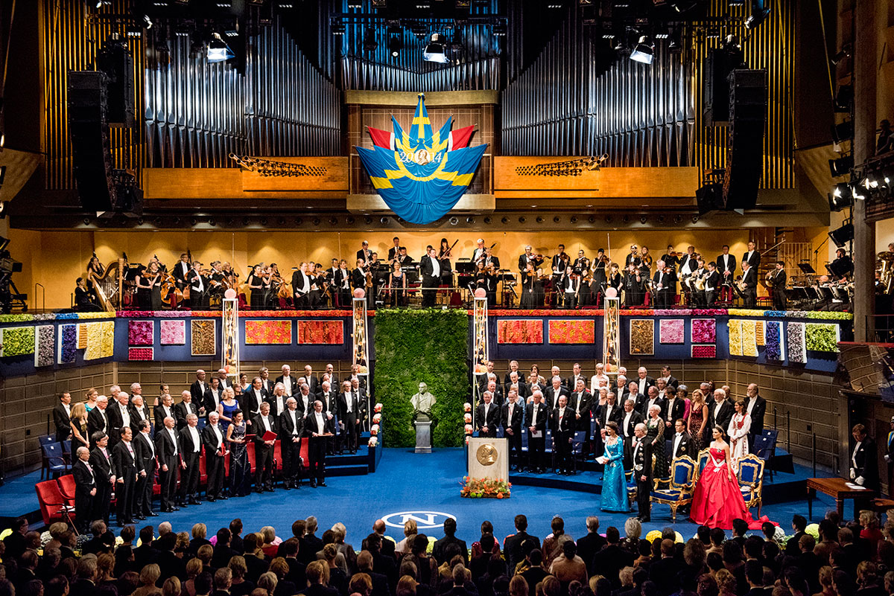
Процедура награждения Нобелевских лауреатов происходит ежегодно
10 декабря в столицах Швеции и Норвегии. В Стокгольме премии в области физики, химии, физиологии или медицины, литературы и экономики вручаются королём Швеции.
В области защиты мира – председателем Норвежского нобелевского комитета –
в Осло, в городской ратуше, в присутствии короля Норвегии и королевской семьи.

